Slide 1

财富管理人晨会4.15
机构业务事业总部

Slide 2
目录
01
市场回顾
02
产品路演

Slide 3
市场回顾

Slide 4
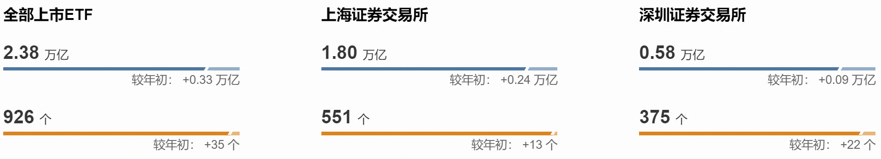
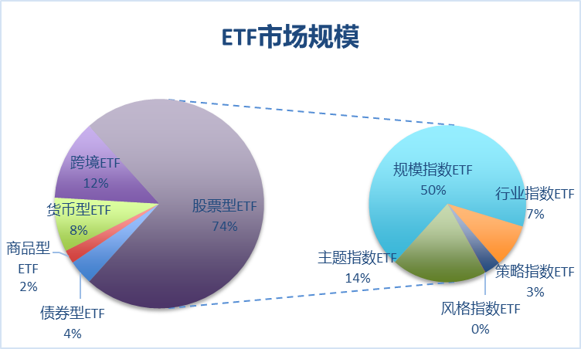
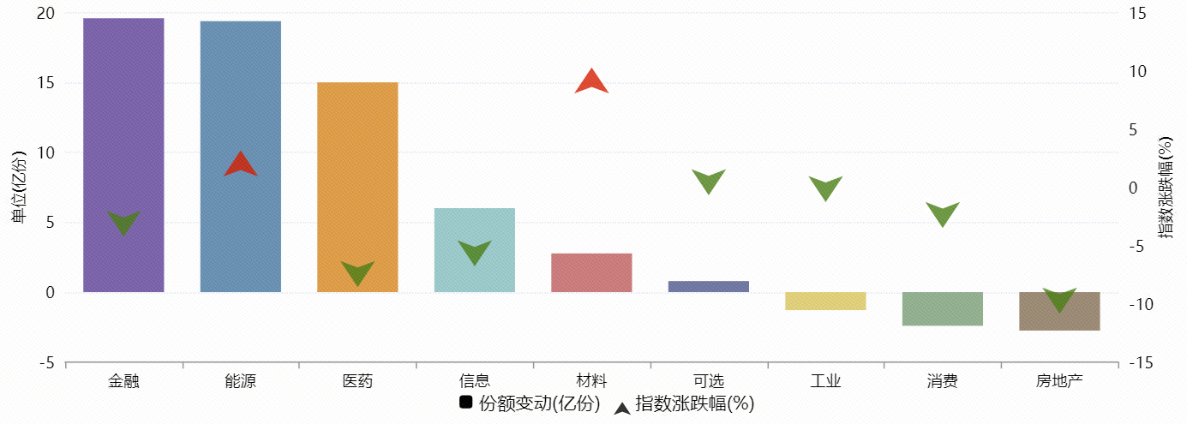
ETF市场格局
ETF市场概况
近一月热门ETF表现
数据来源：Wind，机构业务事业总部，东证期货 数据区间：20240315-20240412

Slide 5
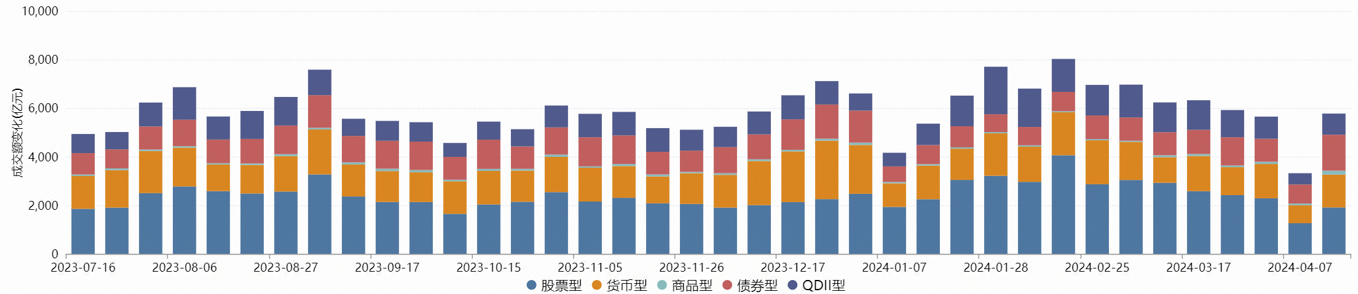
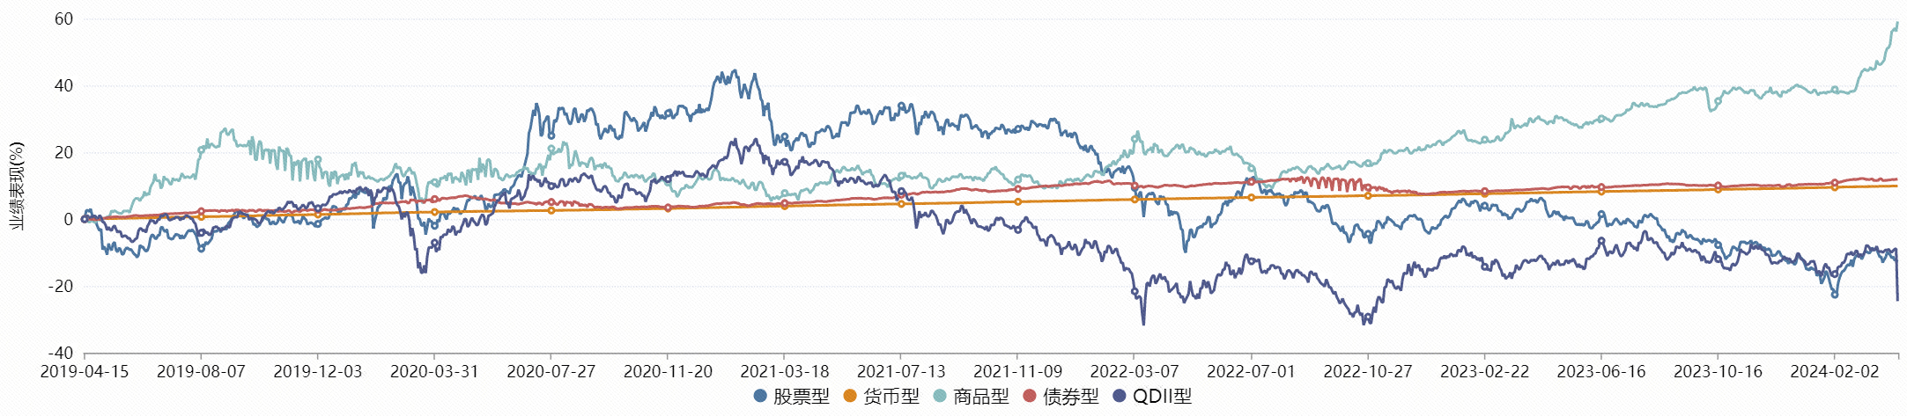
ETF市场格局
近一年ETF周度平均成交额5927亿元，股票型2394亿元，商品型72亿元。
伴随着商品市场的复苏和地缘政治的持续扰动，商品型ETF近期表现亮眼
数据来源：Wind，机构业务事业总部，东证期货 数据区间：20190415-20240412

Slide 6
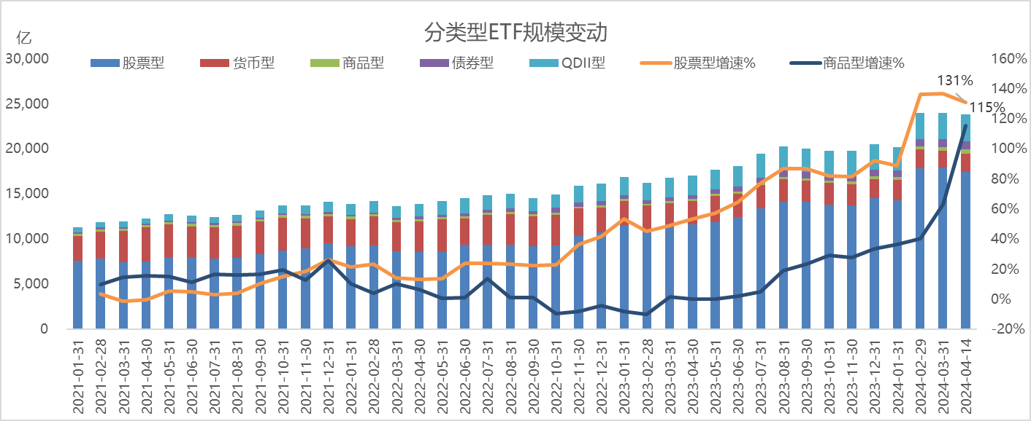
ETF市场规模变动
2021年以来ETF市场规模整体扩容，截至4.12，债券型和QDII规模增速最高400%，股票型规模增速131%，规模1.75万亿元，商品型增速115%，规模494亿元。
数据来源：Wind，机构业务事业总部，东证期货 数据区间：20210101-20240412

Slide 7
商品型ETF
目前商品型ETF共有17只在市场交易，主要以黄金现货ETF为主，共14只；交易期货的有3只，分别是豆粕ETF、有色ETF和能源化工ETF。
ETF代码 | 场内名称 | 场外名称 | 规模(亿元)
518880.OF | 黄金ETF | 华安黄金ETF | 139.54
159937.OF | 黄金ETF基金 | 博时黄金ETF | 76.79
159934.OF | 黄金ETF | 易方达黄金ETF | 48.71
518800.OF | 黄金基金ETF | 国泰黄金ETF | 19.21
159985.OF | 豆粕ETF | 华夏饲料豆粕期货ETF | 7.74
159980.OF | 有色ETF | 大成有色金属期货ETF | 4.12
159981.OF | 能源化工ETF | 建信易盛郑商所能源化工期货ETF | 3.40
518680.OF | 金ETF | 富国上海金ETF | 3.03
518850.OF | 黄金ETF华夏 | 华夏黄金ETF | 2.09
518660.OF | 黄金ETF基金 | 工银黄金ETF | 1.04
159812.OF | 黄金基金ETF | 前海开源黄金ETF | 0.89
518860.OF | 黄金ETFAU | 建信上海金ETF | 0.69
159830.OF | 上海金ETF | 天弘上海金ETF | 0.62
518600.OF | 上海金ETF | 广发上海金ETF | 0.52
518890.OF | 中银上海金ETF | 中银上海金ETF | 0.46
159831.OF | 上海金ETF基金 | 嘉实上海金ETF | 0.40
159834.OF | 金ETF | 南方上海金ETF | 0.38
数据来源：Wind，机构业务事业总部，东证期货 数据区间：20210101-20240412

Slide 8
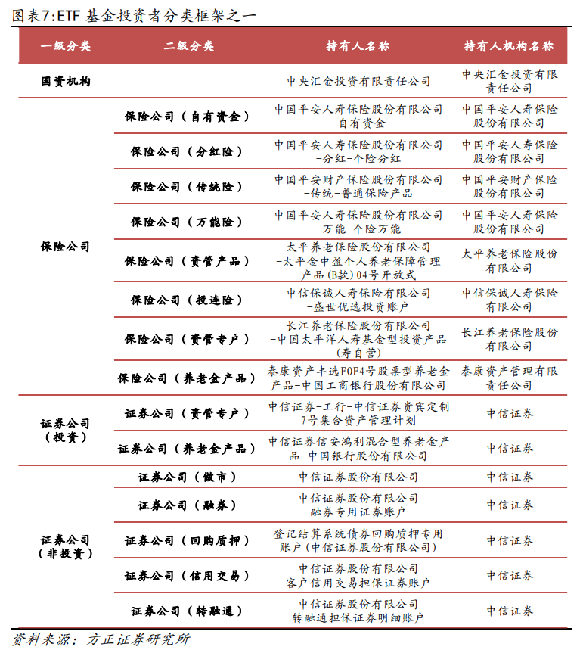
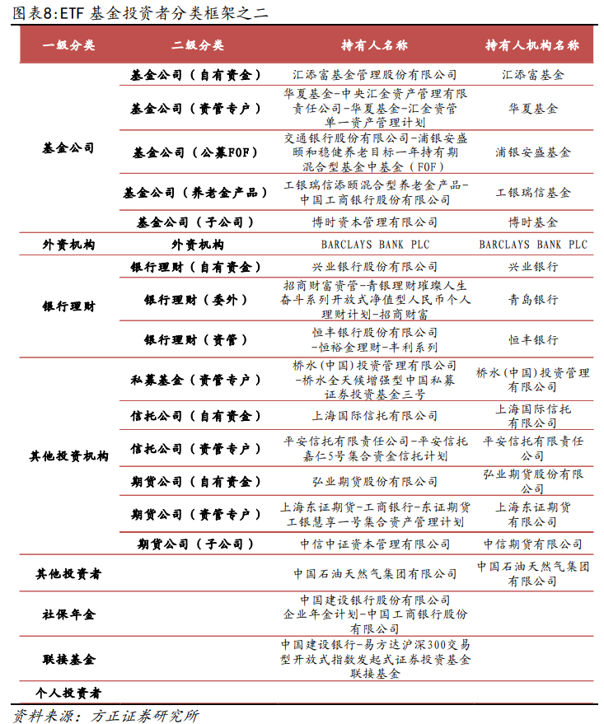
ETF投资者画像
资料来源：方正证券，机构业务事业总部

Slide 9
商品ETF投资者结构
数据来源：Wind，机构业务事业总部，东证期货 数据取自ETF2023年年报

Slide 10
ETF产品配置价值
ETF作为工具型产品，深受机构投资者青睐。
2023年公募FOF持有ETF情况：FOF在买ETF，买黄金，加美元资产。华安黄金ETF（518880），84只FOF持仓；富国全球债（100050），53只FOF持仓；国泰纳斯达克100（513100），49只FOF持仓；博时标普500（513500）40只FOF持仓。
资产配置型：资产配置类客户画像主要以险资、外资、公募FOF为主的长线资金。
公募FOF：工银睿智进取，建信优享进取，大成颐禧，上银恒享，华夏聚盈，金鹰优选等等，许多FOF加码了纳指ETF。
外资：今年第一季度，全球黄金ETF资金外流达到65亿美元，其中以北美（流出43亿美元）和欧洲（流出29亿美元）为首，而亚洲（流入6.78亿美元）吸引了最大的资金流入。目前本轮黄金ETF的持续外流对金价表现暂时尚未产生负面影响，颇具韧性的消费需求以及全球央行的强势购金仍为金价提供了助力。
服务模式：优质资产推荐，了解客户持仓品种和周期，熟悉客户资产配置理念。

Slide 11
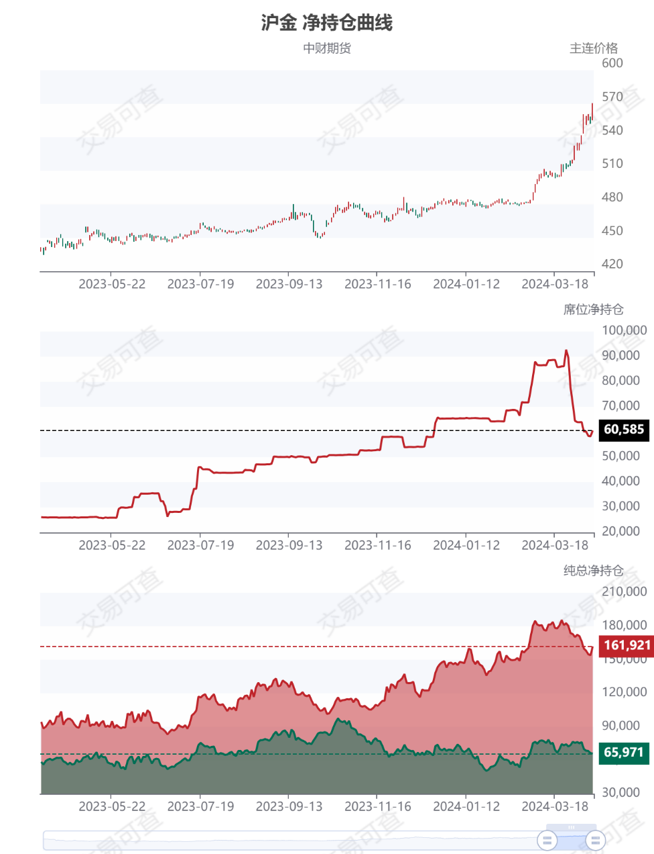
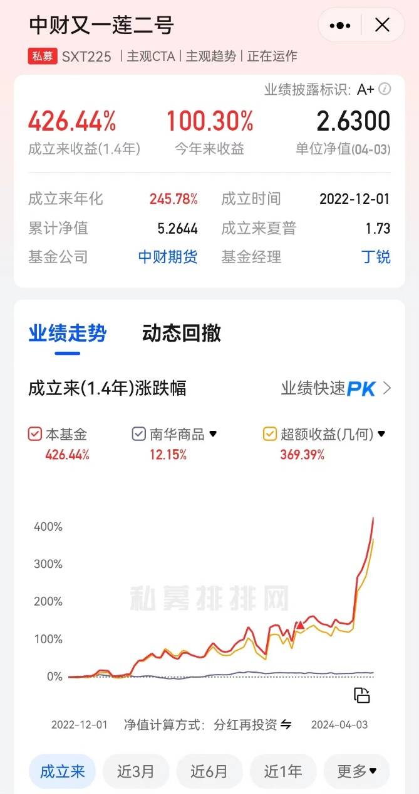
事件驱动案例：黄金
事件驱动型：黄金。
客户画像：深谙交易，对投资标的（股票、商品、债券）有非常深刻的理解。通常是具备产业背景的专业投资机构，券商、期货、实业公司。
服务模式：提供专业交易服务，数据、交易系统优化、交易政策调整。

Slide 12
产品路演

Slide 13
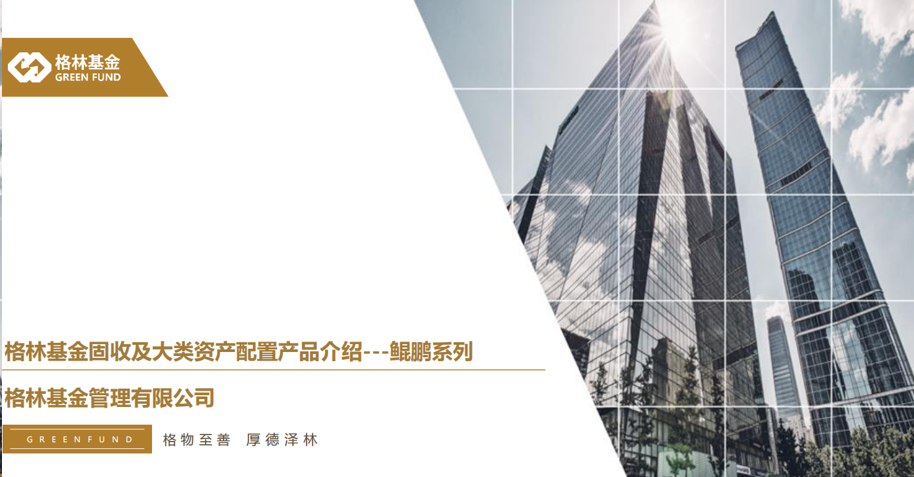
格林基金鲲鹏系列+公募专户
格林基金管理有限公司于2016年10月8日获得中国证监会设立批复，于2016年11月1日正式成立，总部设在北京CBD商务区，在上海、深圳、天津设有分公司。注册资本2亿元，由河南省安融房地产开发有限公司100%持股，无质押冻结情况。实际控制人王拴红先生拥有丰富的金融市场投资和管理经验，部分高管来自格林期货，主要核心人员来自于基金、证券和保险领域。

Slide 14
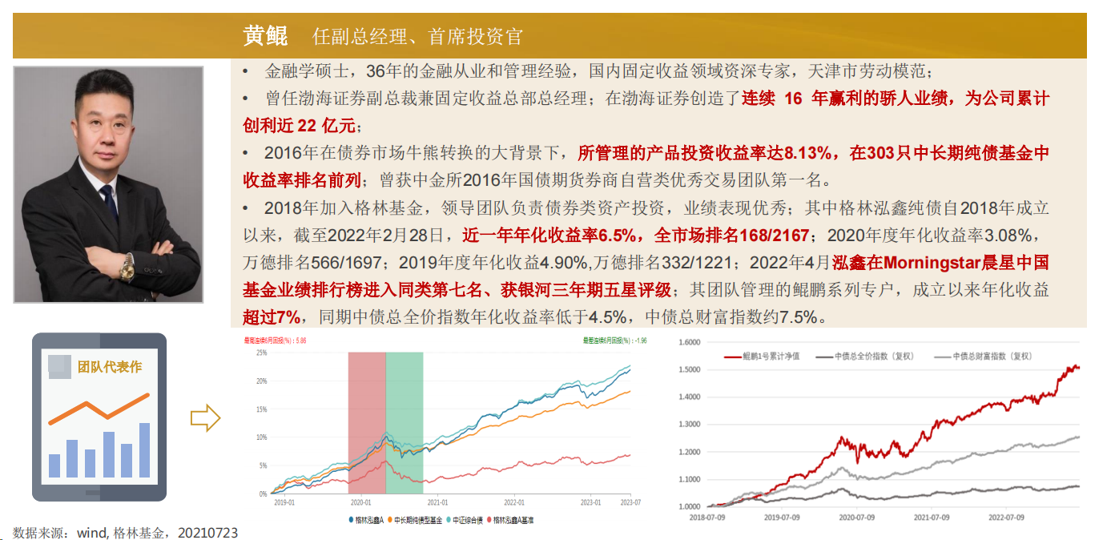

格林基金鲲鹏系列+公募专户：投研团队
• 英国布里斯托大学金融硕士，南开大学经济学学士，7年固定收益交易和投资经验。
• 曾任渤海证券固定收益总部业务专员、交易员。自营投资团队核心成员，负责总部头寸核算，擅长流动性管理。
• 2018年加入格林基金，现任基金经理。

Slide 15
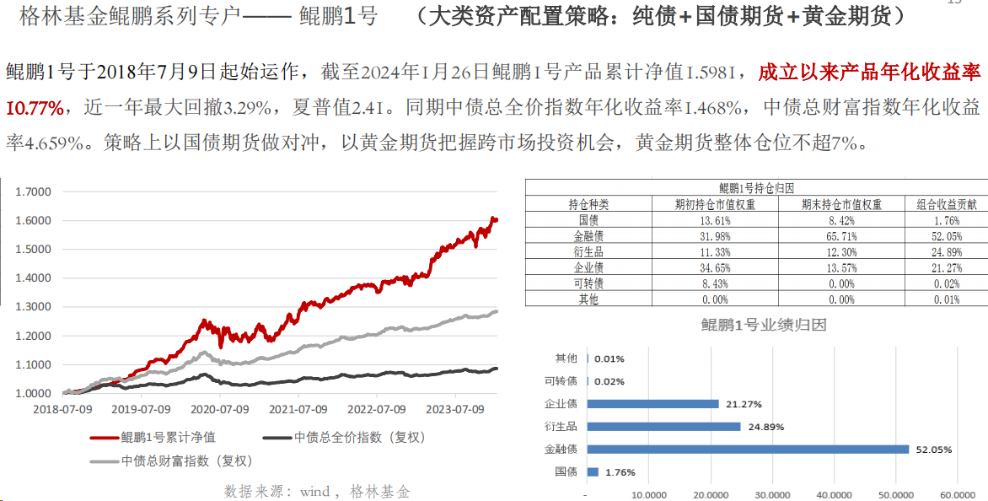
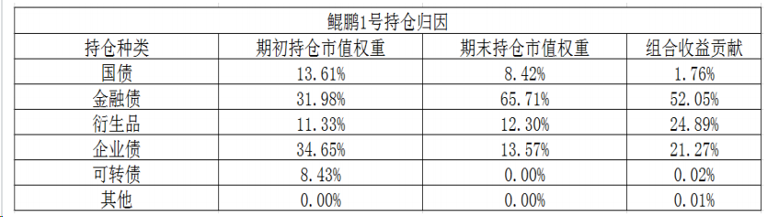
格林基金鲲鹏系列+公募专户：鲲鹏1号（截止24.01.26）
鲲鹏1号于2018年7月9日起始运作，截至2024年1月26日鲲鹏1号产品累计净值1.5981，成立以来产品年化收益率10.77%，近一年最大回撤2.72%，夏普值2.41。同期中债总全价指数年化收益率1.468%，中债总财富指数年化收益率4.659%。策略上以国债期货做对冲，以黄金期货把握跨市场投资机会，黄金期货整体仓位不超7%。

Slide 16
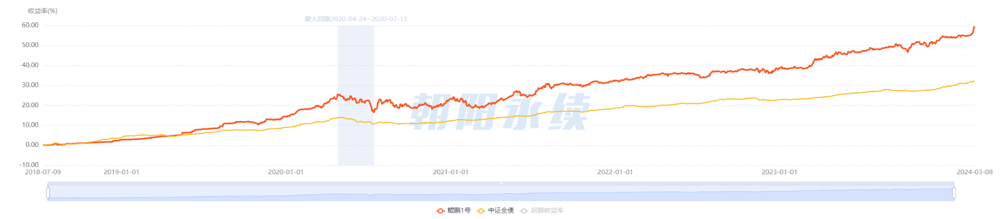
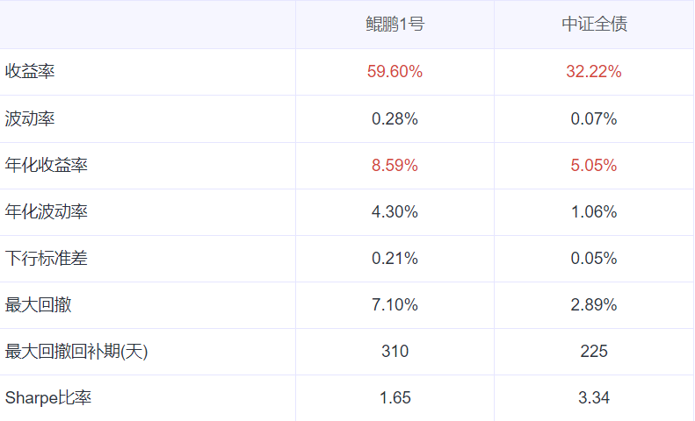
格林基金鲲鹏系列+公募专户：鲲鹏1号（截止24.03.08）
代表产品鲲鹏1号，截止2024年3月8日，累计收益率高达59.60%，年化收益率为8.59%，年化波动率为4.30%，sharp比率至今为1.65，表现较为出色。
鲲鹏1号近一年最大回撤为2.72%，出现在2023年年4季度的时候，由于当时下投的债券久期偏长，而当时债市存在一定调整，因此造成了一些回撤。另外去年四季度增配了30年的利率债，鲲鹏1号中是通过使用国债期货来配置的该部分。
格林多数产品的最大回撤均在2020年4月份，鲲鹏1号最大回撤为7.10%（2020年4月24至2020年7月13日），疫情初期，由于货币政策硬性调整极速降息，导致资金过度宽松引起资金空转，但其实在这轮操作下，宏观基本面并没有显著改善，对整个生产端影响较大。而格林的仓位当时维持了比较长的久期和高占比的持仓，导致了部分回撤。

Slide 17
格林基金鲲鹏系列+公募专户：鲲鹏1号（截止24.03.08）
鲲鹏1号收益情况、夏普比率、最大回撤（近期）：
鲲鹏1号收益情况、夏普比率、最大回撤（年度）：

Slide 18
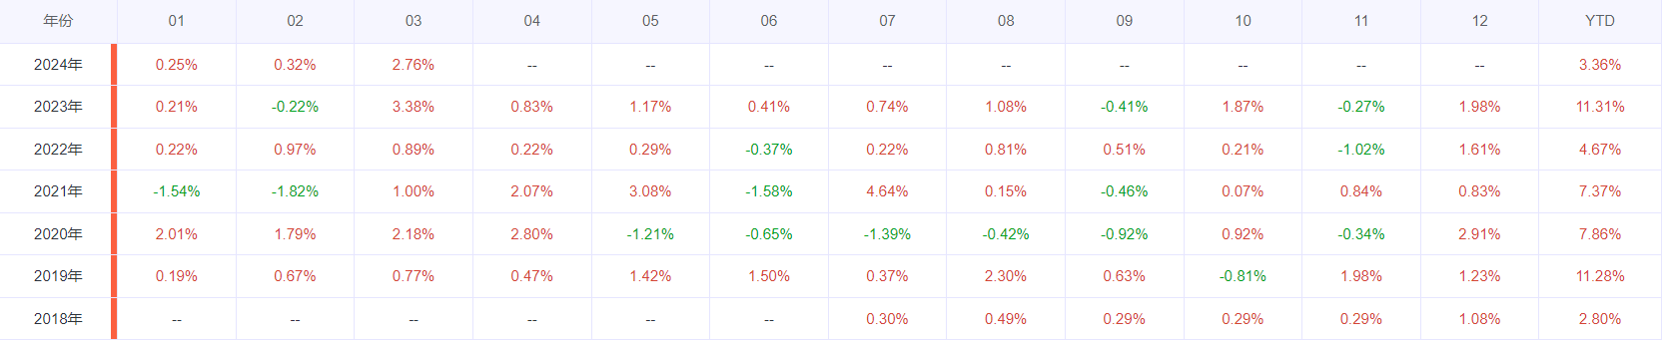
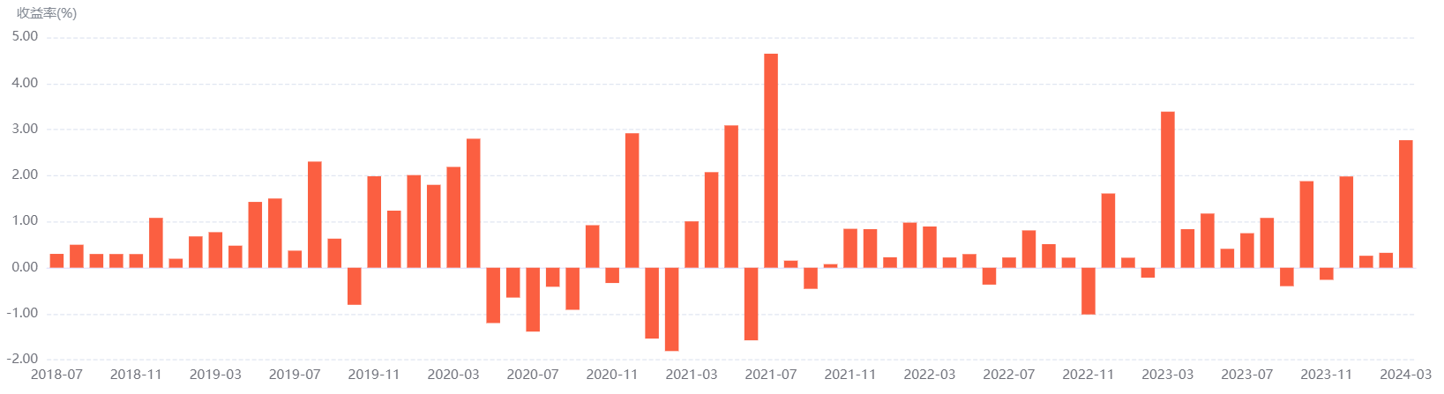
格林基金鲲鹏系列+公募专户：鲲鹏1号（截止24.03.08）
鲲鹏1号收益情况（月度）：
截止2024年3月
上涨：53个月
下跌：16个月
共计：69月
月胜率：76%

Slide 19
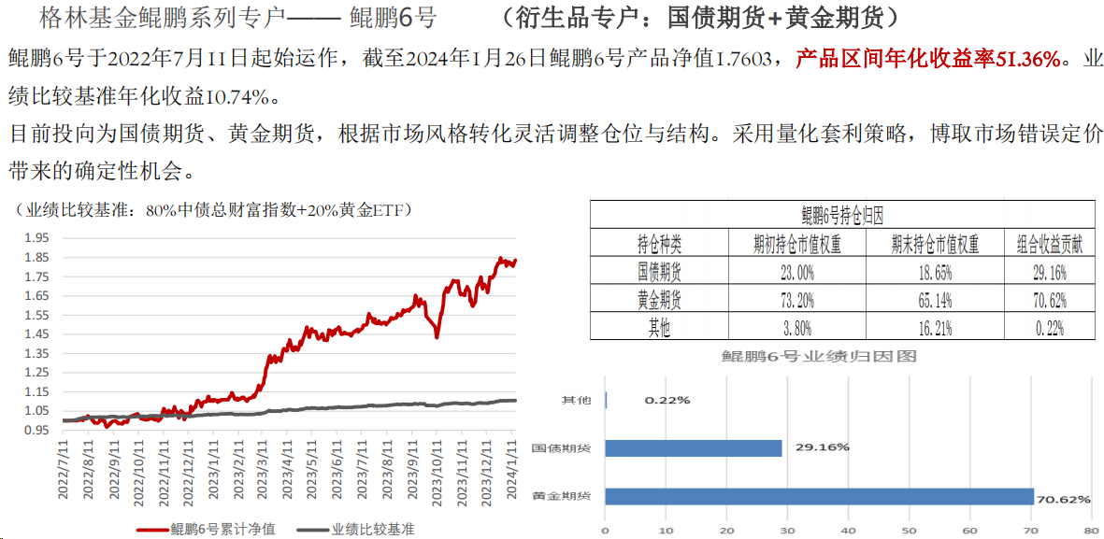
格林基金鲲鹏系列+公募专户：鲲鹏6号（截止24.01.26）

Slide 20
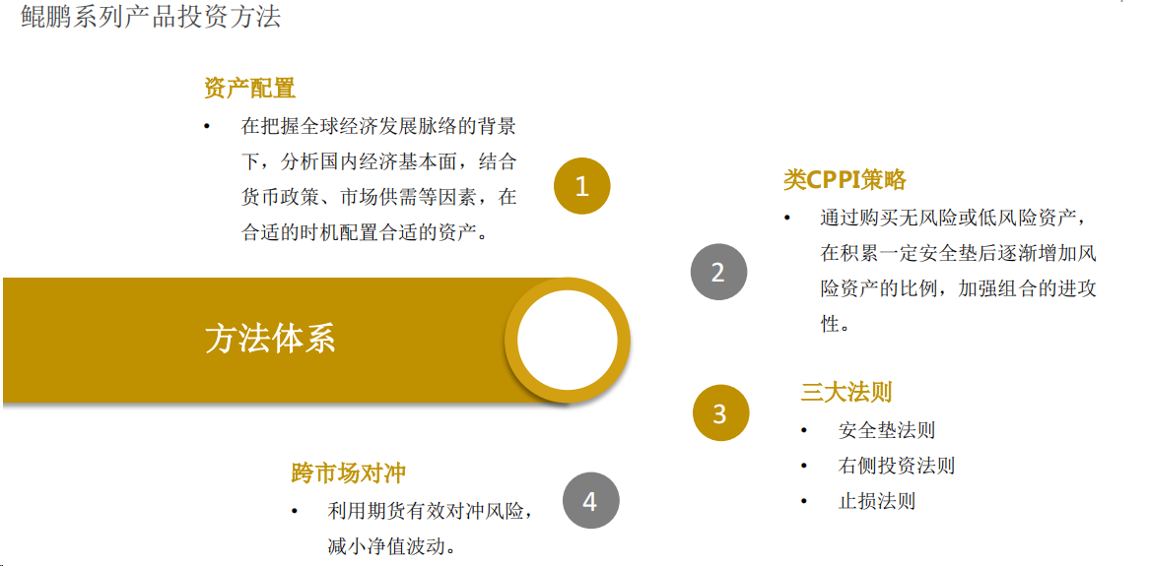
格林基金鲲鹏系列+公募专户：投资策略
类CPPI策略，用债券的票息去做增厚，整个的大头仓位在债券上（80%以上），通过购买无风险或低风险资产，在积累一定安全垫后逐渐增加风险资产的比例，加强组合的进攻性。目前固定收益类专户要求债券占比80%以上，而混合类产品的债券和权益占比则都不能超过80%。
策略层面上的话黄金和纯债、国债期货是多头为主，策略中也会涉及到部分套利，但仅为股指期货，股指期货的套利以对冲为主，单边较少，主要是50和500的股指，均为跨品种的套利，以短期为主。
整个格林的投资框架上还是以人为主观判断为主，目前格林有一套宏观择时模型，通过叠加模型、数据、市场信息来进行人工投资，资产配置占比也均为主观来做，仅是在股指上会涉及部分量化。

Slide 21
格林基金鲲鹏系列+公募专户：风控及回撤/费率及合作
风控及回撤情况
格林的风控体现在主观把握上，格林目前所有产品在合规上均有风险比率的控制，内部因为产品运作时间较久，目前的产品均算作固定收益类产品，持仓上也由于基本上利率债和高等级的信用债为主，而且信用债占比也不高，因此格林的风控体现在主观把握上，通过自设预警和止损线来进行风控。
格林多数产品的最大回撤均在2020年4月份，当时1号和7号（为同策略）的投资人均未有赎回，这也对格林在操作稳定性有一定帮助，回撤后续陆续修复，在本轮的下跌过后，格林在回撤控制上均加大了精力的投入。
年份 | 2024 | 2023 | 2022 | 2021 | 2020 | 2019
鲲鹏1号回撤 | 0.39% | 2.72% | 1.81% | 4.43% | 7.10% | 1.34%
费率要素及合作情况
鲲鹏系列
管理费 | 0.2%-0.6%
Carry | 5%以上20%
费率：
根据所选策略情况，管理费区间在千2-千6，carry为绝对收益5%以上的20%（为之前的标准，由于债市收益下行，未来会有变化），不同投资人计提方式均一样。
银行合作情况：格林目前与银行均有合作落地的案例，但均为新成立的产品（公募和专户方式均有），平安银行理财子，渤海银行理财子和金市（摊余成本法）。

